Slide 1


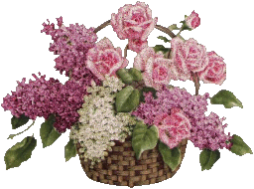
Мастер-класс
Учителя начальных классов
МБОУ «Каргалинская СОШ №1
Шелковского муниципального района
Мухматовой М.И.
2019г.

Slide 2
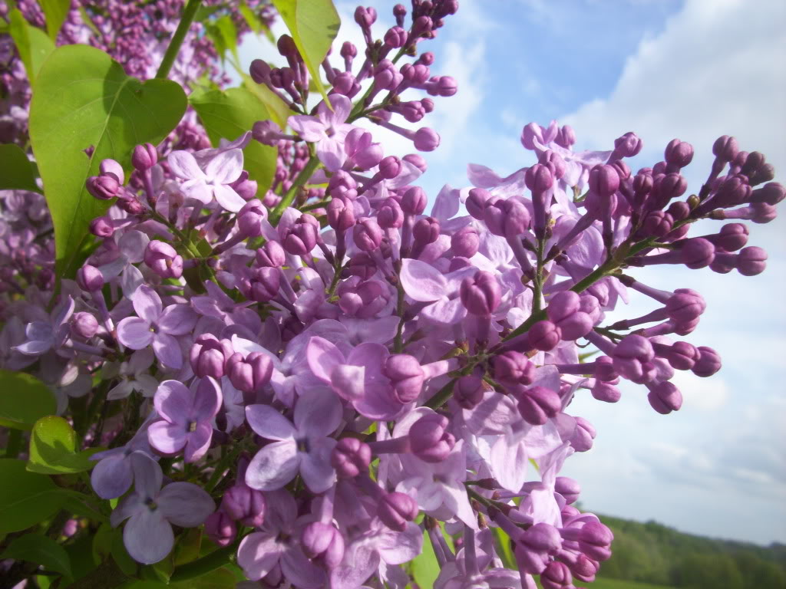
Тема:
«Организация групповой работы с младшими школьниками в условиях системно-деятельностного подхода».

Slide 3
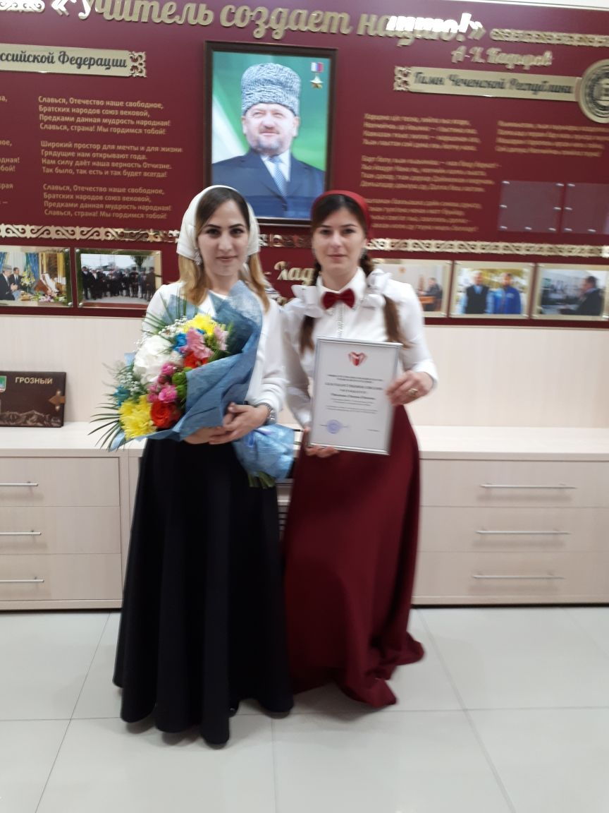

«Наберись
смелости-сделай попытку!»

Slide 4
Однажды царь решил подвергнуть испытанию всех своих придворных, чтобы узнать, кто из них способен занять в его царстве важный государственный пост. Толпа сильных и мудрых мужчин обступила его.
«О, вы, подданные мои», — обратился к ним царь, — «у меня есть для вас трудная задача, и я хотел бы знать, кто сможет решить ее». Он подвел присутствующих к огромному дверному замку, такому огромному, какого еще никто никогда не видывал. «Это самый большой и самый тяжелый замок, который когда-либо был в моем царстве. Кто из вас сможет открыть его?» — спросил царь.
Одни придворные только отрицательно качали головами. Другие, которые считались мудрыми, стали разглядывать замок, однако вскоре признались, что не смогут открыть его. Раз уж мудрые потерпели неудачу, то остальным придворным ничего не оставалось, как тоже признаться, что эта задача им не под силу, что она слишком трудна для них. Лишь один визирь подошел к замку.
Он стал внимательно его осматривать и ощупывать, затем попытался различными способами сдвинуть с места и, наконец, одним рывком дернул его. О чудо — замок открылся! Он просто был не полностью защелкнут. Тогда царь объявил: «Ты получишь место при дворе, потому что полагаешься не только на то, что видишь и слышишь, но надеешься на собственные силы и не боишься сделать попытку.

Slide 5
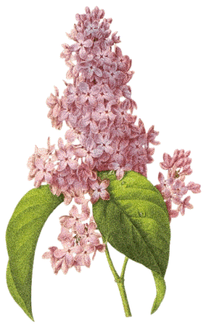
искать
думать
приниматься за дело
сотрудничать адаптироваться

Slide 6
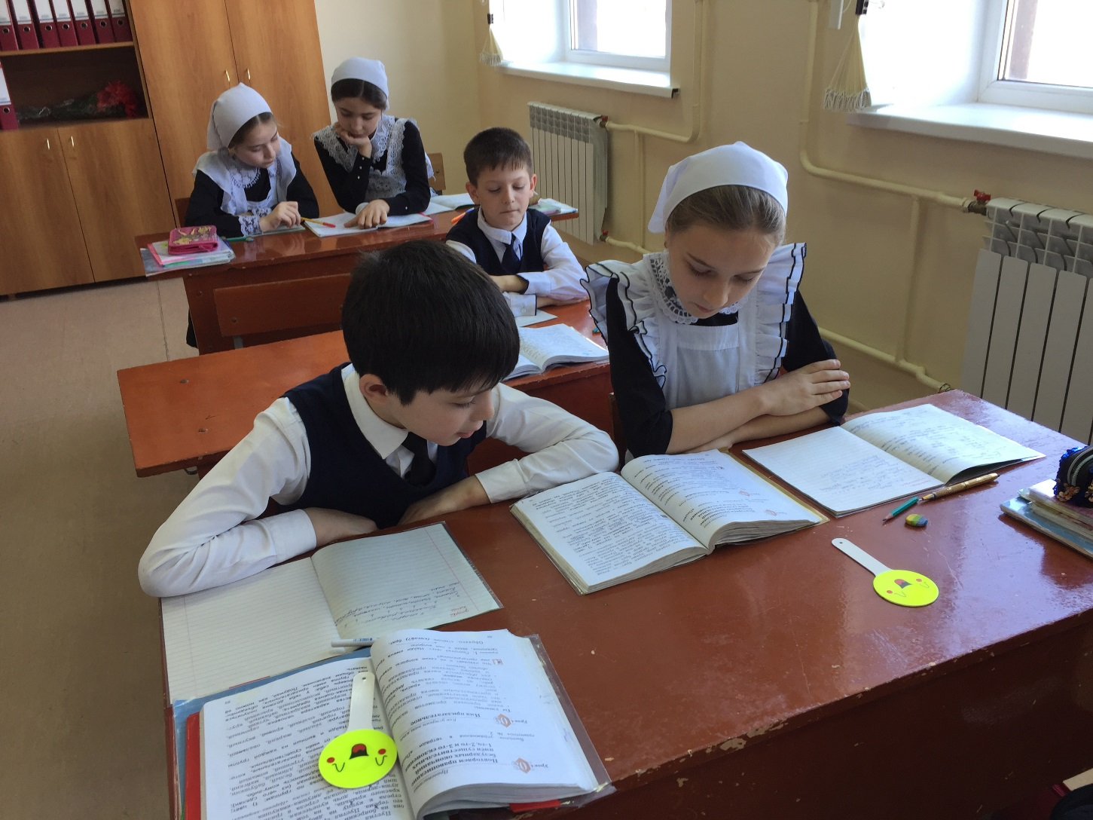
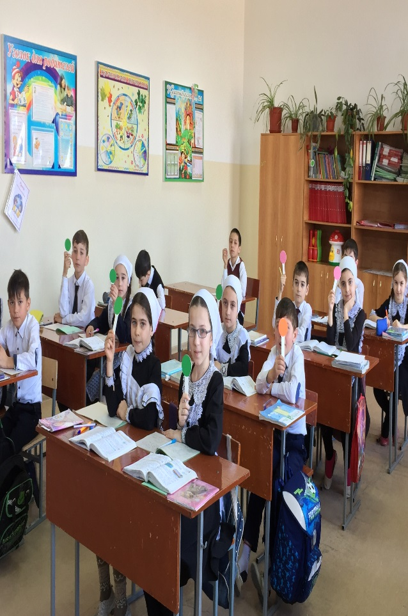
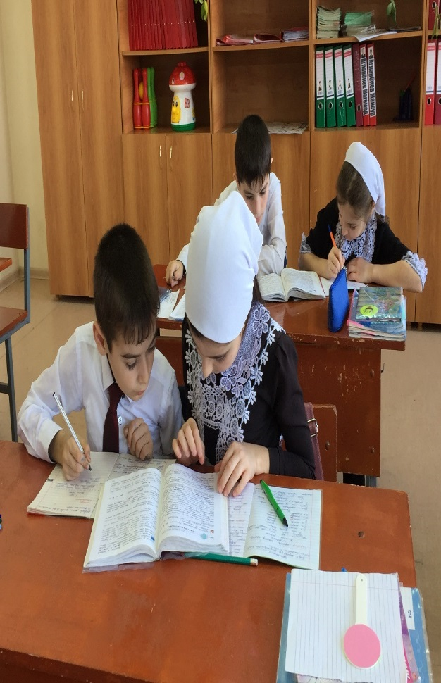
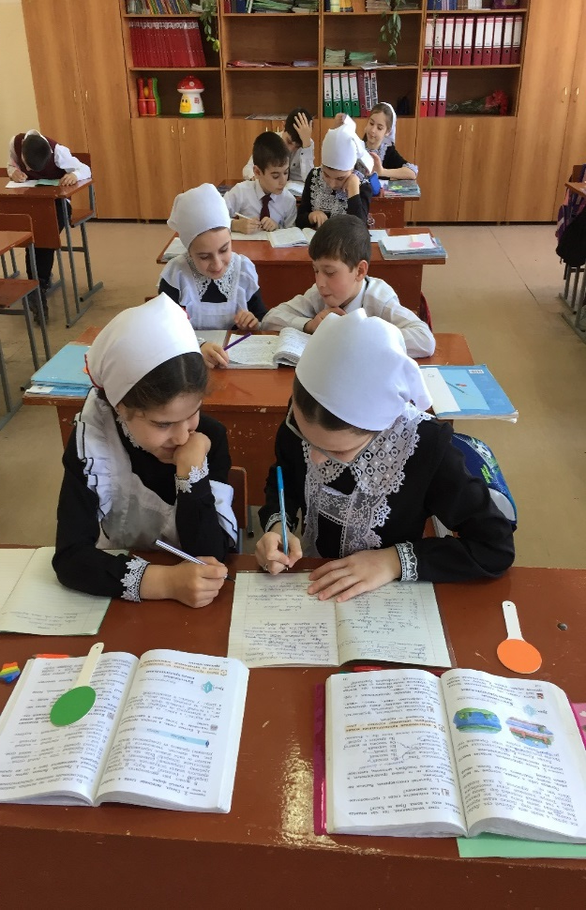
Технология группового обучения – это одно из средств реализации системно-деятельностного подхода и занимает важное место в системе современного обучения.

Slide 7
Задание для парной работы: (карточки)
Вставь пропущенные гласные в словах: | + - |  | + -
Д…жди |  | Г…ра
Л…сток |  | П…суда
Вр…чи |  | К…пуста
Сах…р |  | Сн…говик
Р…сунок |  | Стр…жи
Х…лмы |  | Л…гушка
Самооценка по эталону Регламент:2 минуты | Если все правильные ответы: 5 Одна ошибка: 4 2 и более ошибок: 3 |  | Оценка:

Slide 8
Вставь пропущенные гласные в словах: | + - |  | + -
Д…жди | Дожди | Г…ра | Гора
Л…сток | Листок | П…суда | Посуда
Вр…чи | Врачи | К…пуста | Капуста
Сах…р | Сахар | Сн…говик | Снеговик
Р…сунок | Рисунок | Стр…жи | Стрижи
Х…лмы | Холмы | Л…гушка | Лягушка
Самооценка по эталону Регламент:2 минуты | Если все правильные ответы: 5 Одна ошибка: 4 2 и более ошибок: 3 |  | Оценка:5

Slide 9
После окончания работы со словами проверка осуществляется таким образом, каждая пара может проверить, а затем оценить свою работу.
Такая работа очень полезна: она повышает внимание учащихся, побуждает их вдумчиво относиться к заданию, выполняя его самостоятельно и проверяя работу товарища. А это способствует прочному усвоению знаний, развитию навыков самоконтроля, самооценки . Особенно эффективно использовать данный вид при обобщении материала.
Организация групповой работы начинается с формирования групп . Группы могут формироваться как учителем, так и самими учащимися . Количество человек в группе может быть различным (3-7 человек) . При организации групп можно использовать разные приемы: по желанию, «случайным образом», по выбору педагога . Чаще всего можно по выбору педагога, организуя группы так , чтобы в каждой группе был лидер, разные интеллектуальные способности, дружеские отношения.

Slide 10
Этапы групповой работы регламент 2 минуты:
1.постановка познавательной задачи (проблемной ситуации);
2.раздача дидактического материала;
3.планирование работы в группе;
4.индивидуальное выполнение задания, обсуждение результатов;
5.Обсуждение общего задания группы (замечания, дополнения, уточнения);
6.Сообщение о результатах работы в группы;
7.Общий вывод о работе групп и достижения поставленной задачи.

Slide 11
Правилами групповой работы могут быть :
1.Говори спокойно, … и только по ... .
2.Не согласен – … !
3.Уважай своего … .
4.Слушай своих ... .
5.Обращайся к товарищу по … .
Регламент 1 минута

Slide 12
Правилами групповой работы могут быть :
1.Говори спокойно, ясно и только по делу.
2.Не согласен –предлагай!
3.Уважай своего товарища .
4.Слушай своих собеседников .
5.Обращайся к товарищу по имени .

Slide 13
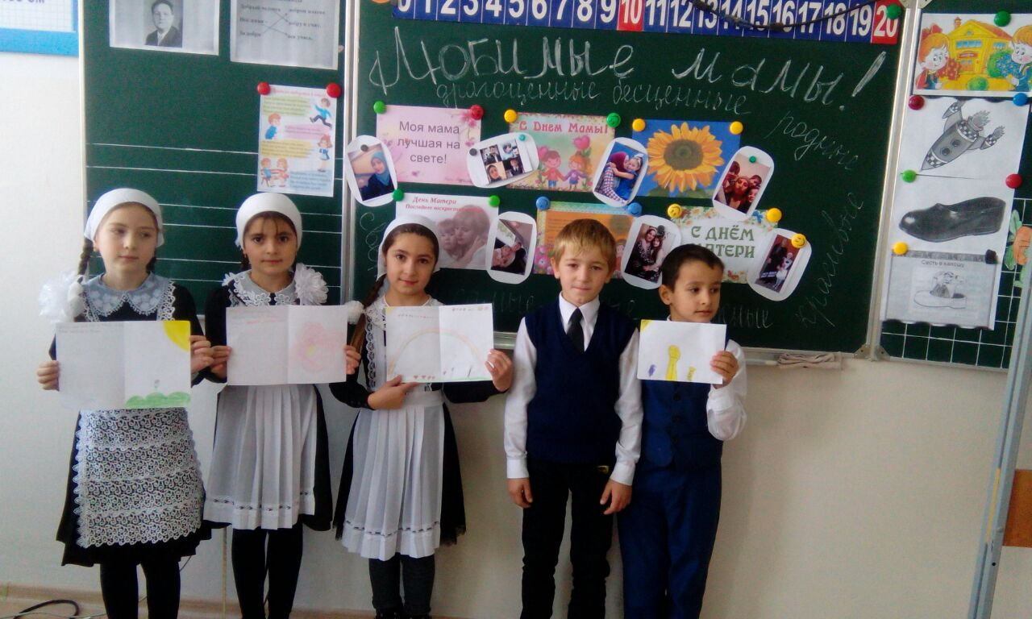
Команда-это значит вместе, команда – все за одного.
Здесь все по совести и чести, здесь не обидят никого.
Команда нас объединяет не испугаемся преград,
Здесь каждый знает свое дело. Работает на результат.
А если возникают споры, они решаются тотчас,
И никакие разговоры не отвлекут от дела нас.
Таким образом, в процессе групповой работы формируется культура общения учеников.

Slide 14

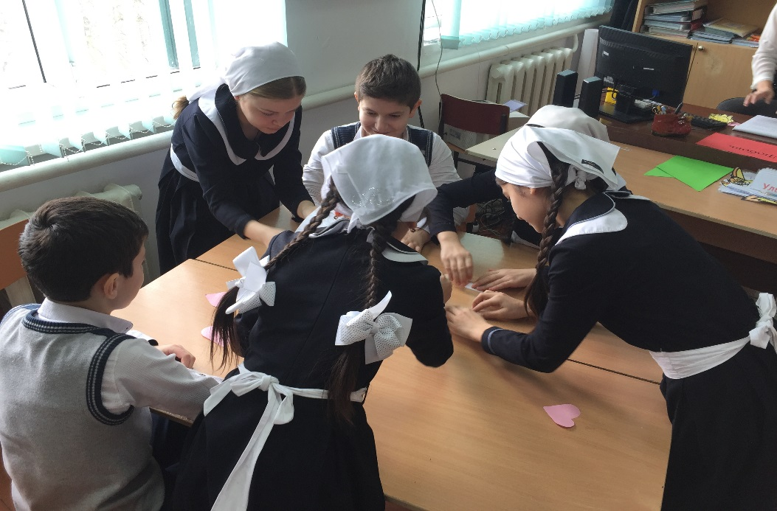
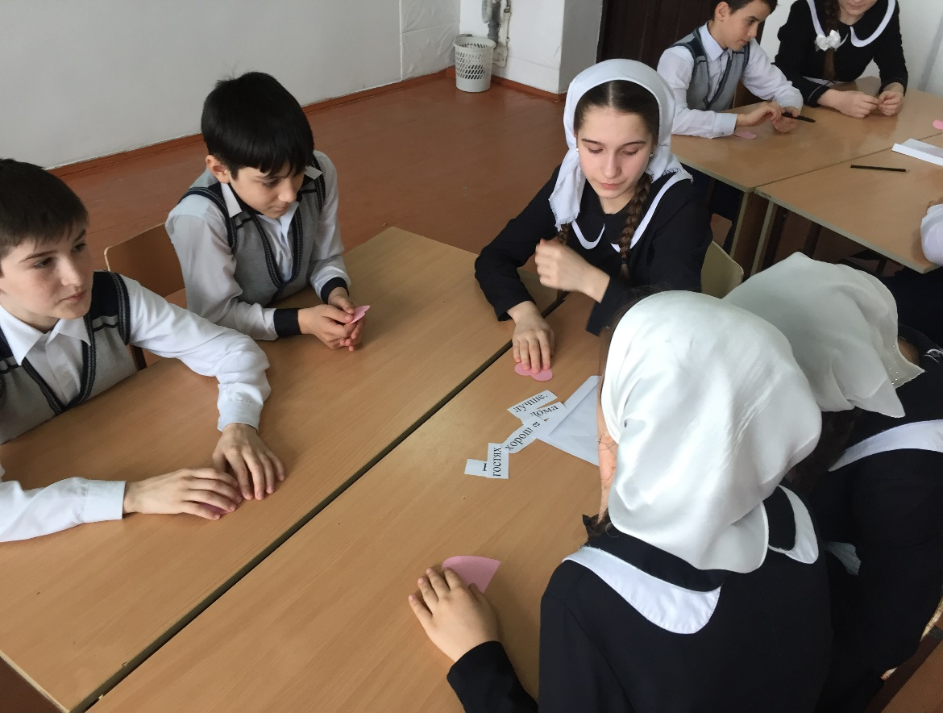

Slide 15
Словарная работа после прочтения стихотворения Сергея Михалкова
«Мой щенок» (карточки)
Группа 1 | Верно | Неверно
1.Жбан – это кувшин с крышкой
2.Кладовка - заведующая складом
3.Пчелиный рой - семья пчёл
4.Сбилась с ног- сбить себе ноги
5.Лежит пластом - лежать не шевелясь
Регламент: (2минуты) Оценка:

Slide 16
Группа 1 | Верно | Неверно
1.Жбан – это кувшин с крышкой | +
2.Кладовка - заведующая складом |  | _
3.Пчелиный рой - семья пчёл | +
4.Сбилась с ног- сбить себе ноги |  | _
5.Лежит пластом - лежать не шевелясь | +
Регламент: (2минуты) Оценка:

Slide 17
Приемы групповой работы, которые можно использовать при работе в группе:
«Блиц – опрос» Группы задают вопросы друг другу по изученной теме.
«Классная перестрелка». Ребята обмениваются тетрадками и проверяют письменное задание.
«Часики». Ученики по очереди по часовой стрелке высказывают свое мнение по изученной теме.
«Ловушка». Предлагаю несколько заданий, одно из которых выполнить не получается. Это нацеливает ребят на изучение материала.

Slide 18
А также можно использовать критерии, по которым оцениваем работу группы.(карточки настольные)
работать дружно: быть внимательными друг к другу, вежливыми, не отвлекаться на посторонние дела, не мешать друг другу, вовремя оказывать помощь, выполнять указания организатора.
работать по алгоритму (плану)
своевременно выполнять задание: следить за временем, доводить начатое дело до конца
) качественно выполнять работу (аккуратно, без ошибок), соблюдать технику безопасности, экономить материалы
каждый из группы должен уметь защищать общее дело и свое, в частности.

Slide 20
А закончить своё выступление я бы хотела стихотворными строками
Верушкины Натальи Валентиновны
«Уча других, люди учатся сами»
Учить детей сегодня трудно,
И раньше было нелегко.
Читать, считать, писать учили:
«Даёт корова молоко».
Век XXI – век открытий,
Век инноваций, новизны,
Но от учителя зависит,
Какими дети быть должны.
Желаем вам, чтоб дети в вашем классе
Светились от улыбок и любви,
Здоровья вам и творческих успехов
В век инноваций, новизны!
Спасибо за внимание!

